Slide 1


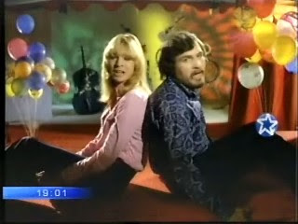

Dúo Argentino
Fedra y Maximiliano
Como Somos
1969
Roberto
Hacer clic para comenzar
Lima-Perú

Slide 2
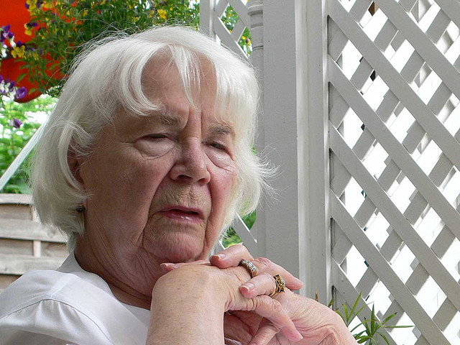
como se nos van los años
ahora cuesta recordar
y tenemos mas edad

Slide 3
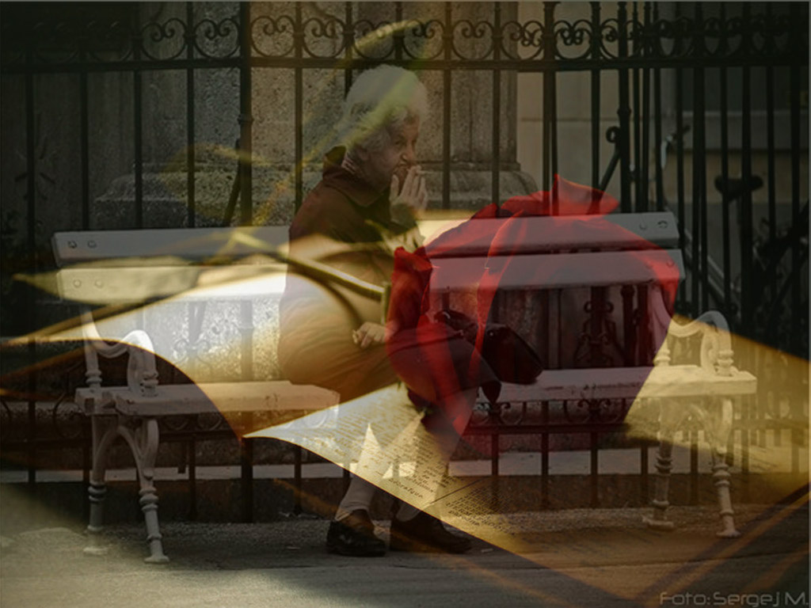
ahora somos un cuaderno
de recuerdos arrugados

Slide 4
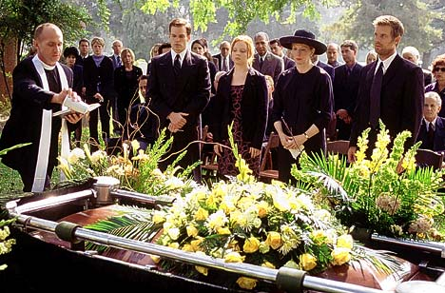
y nos vamos a un entierro
de un amigo que tuvimos
de un amigo que esta muerto

Slide 5
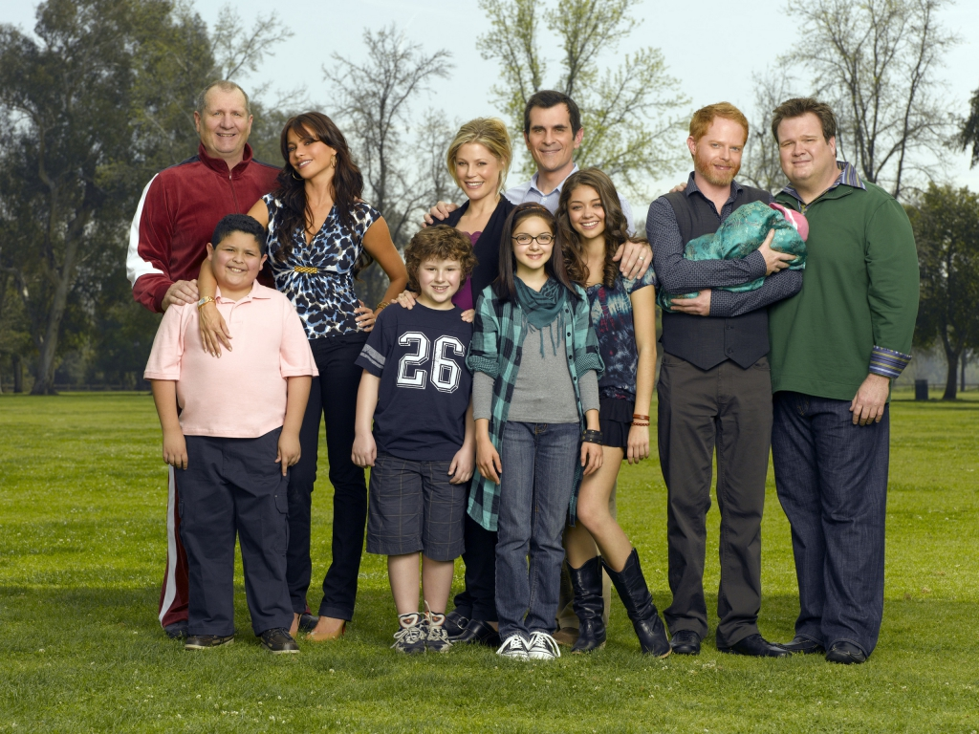
todos tenemos parientes, tenemos

Slide 6

Todos por algo lloramos

Slide 7
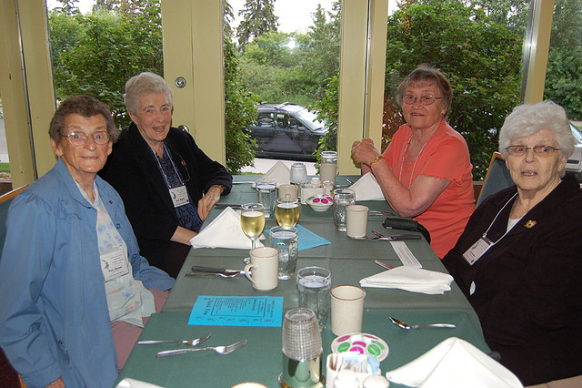
Somos de una vida corta, sabemos

Slide 8
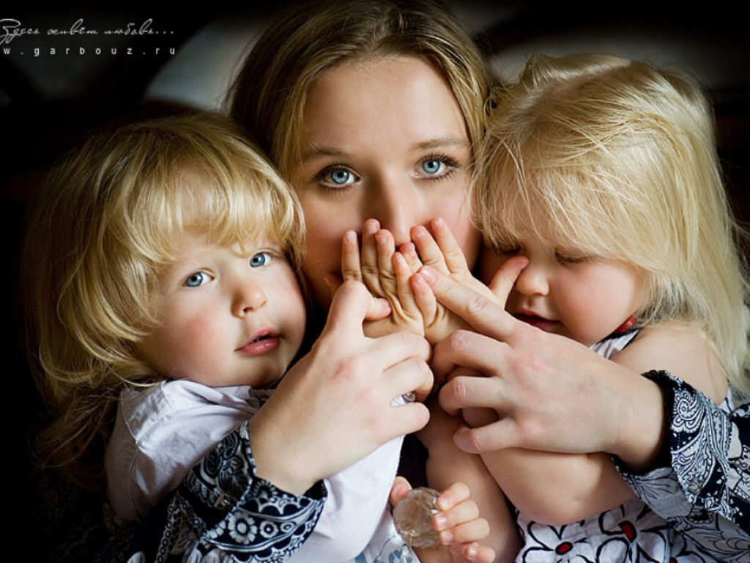
todos siempre nos buscamos

Slide 9
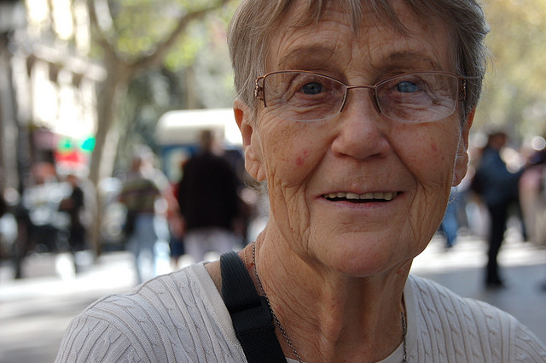
Como se arruga la piel
de nuestros seres queridos

Slide 10
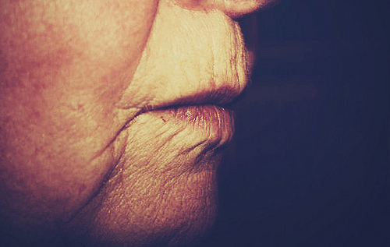
Como por las bocas viejas
Se nos van yendo las venas

Slide 11

Menos palabras tenemos
Somos menos inocentes

Slide 12
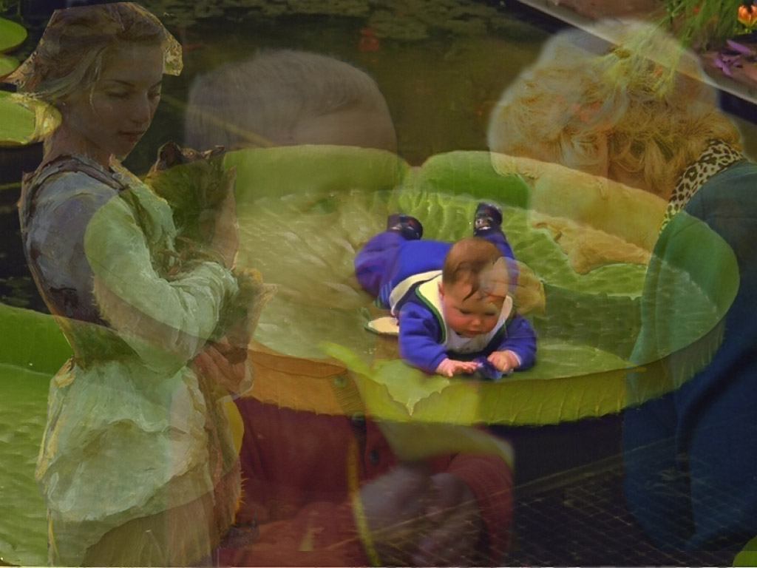
y como vamos creciendo
para ser después la gente

Slide 13

todos tenemos parientes, tenemos

Slide 14
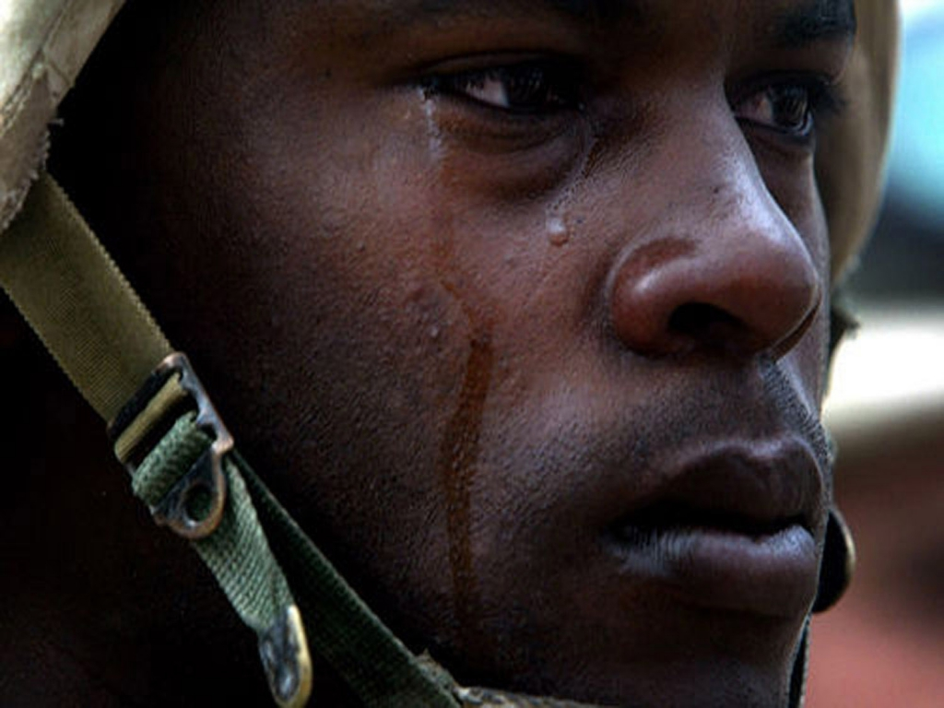
Todos por algo lloramos

Slide 15
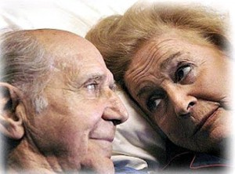
Somos de una vida corta, sabemos

Slide 16
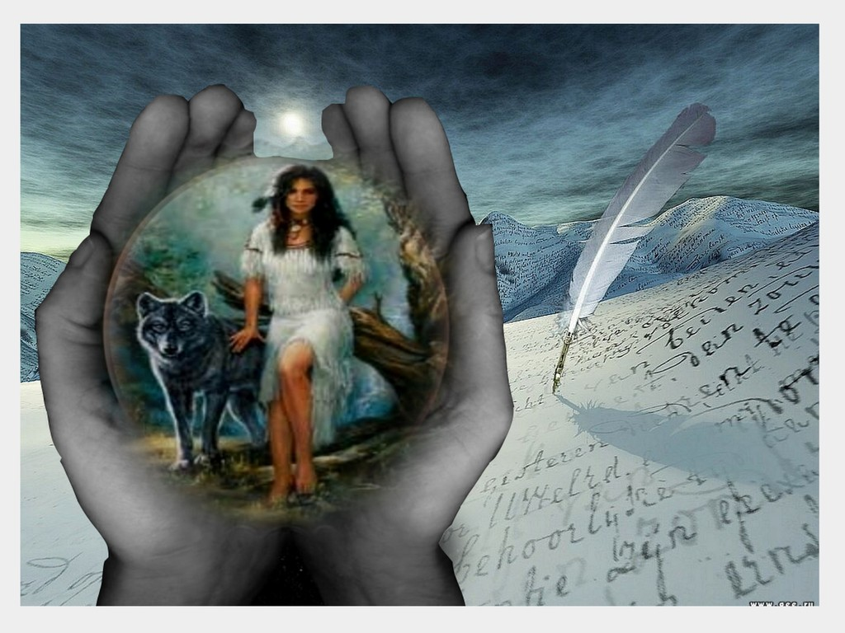
todos siempre nos buscamos

Slide 17

Como explicarnos el viento
que nos pega en este invierno

Slide 18
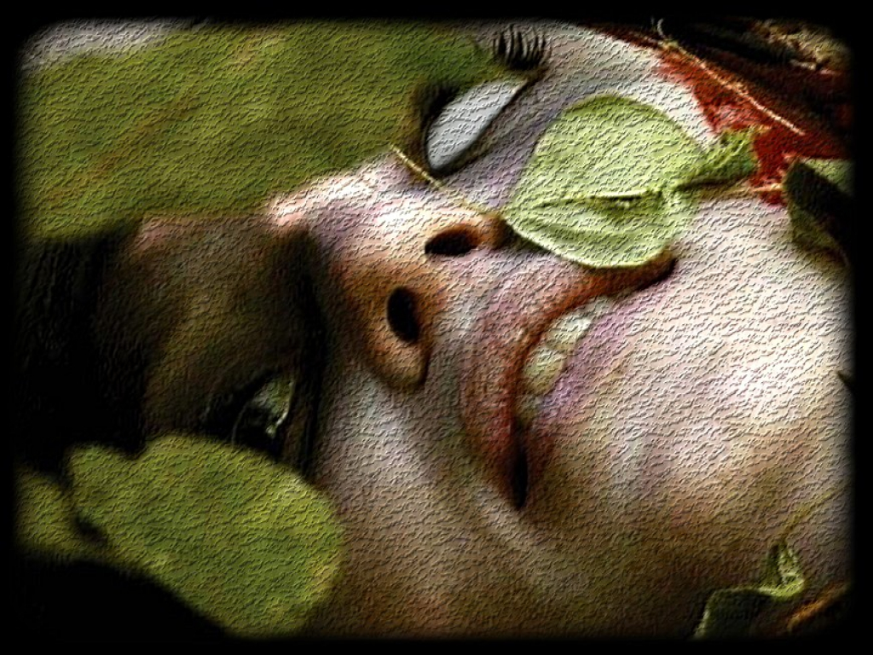
como explicarnos la muerte
que llega y es un recuerdo

Slide 19
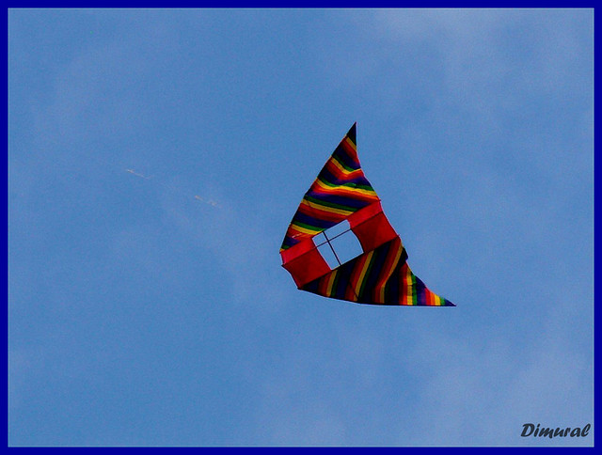
Somos como barrilete
Que vuela y se rompe en flecos

Slide 20

Somos como la tristeza

Slide 21
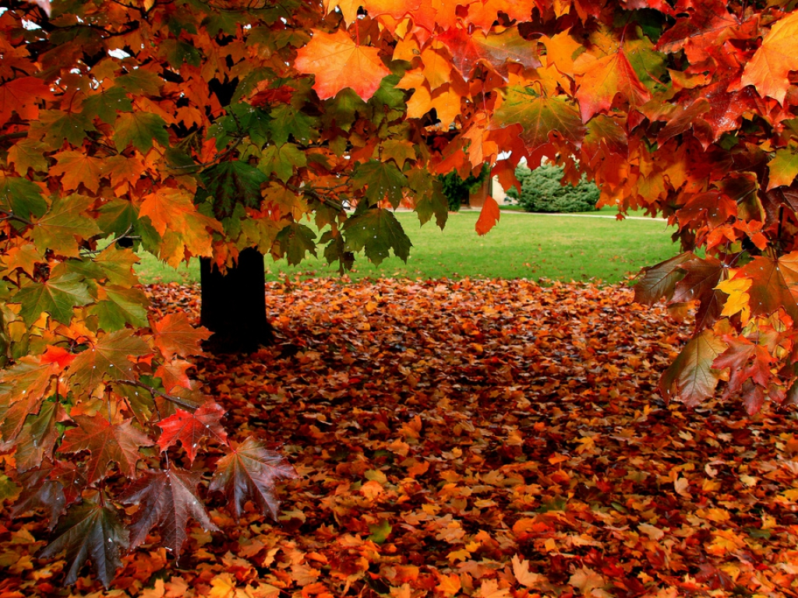
que llega otoño y nos deja

Slide 22
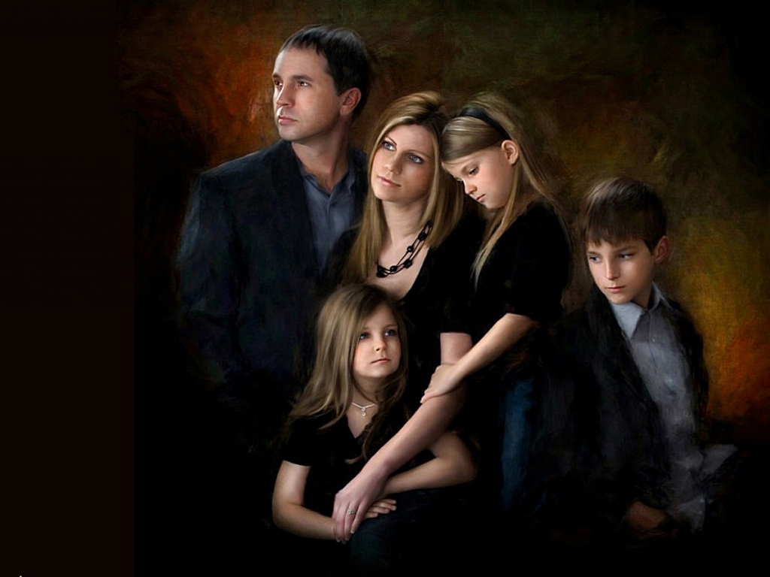
todos tenemos parientes, tenemos

Slide 23
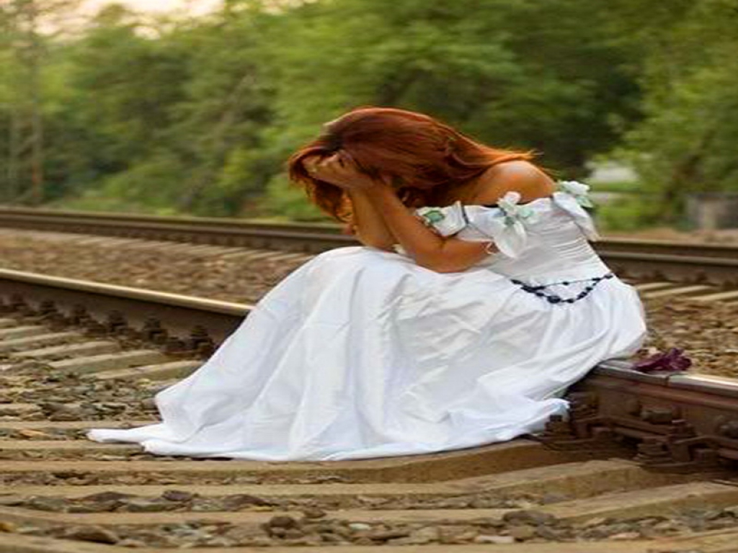
Todos por algo lloramos

Slide 24
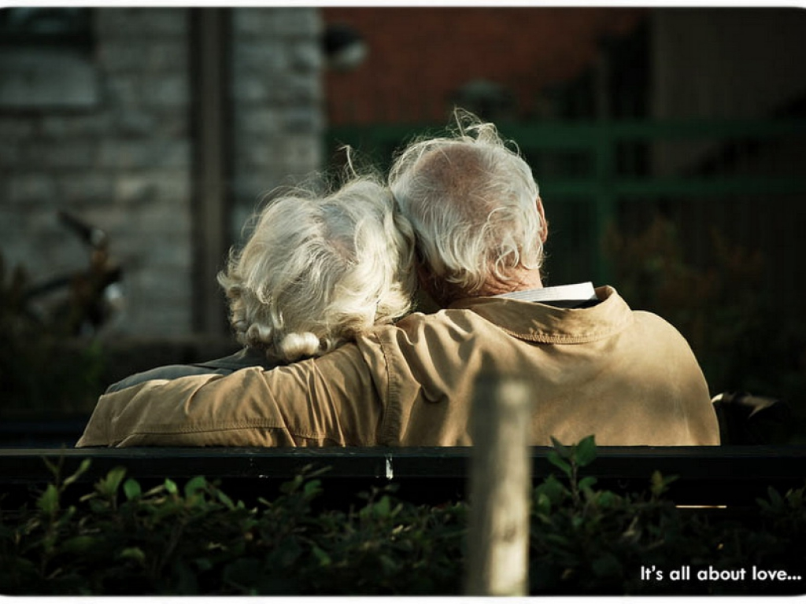
Somos de una vida corta, sabemos

Slide 25
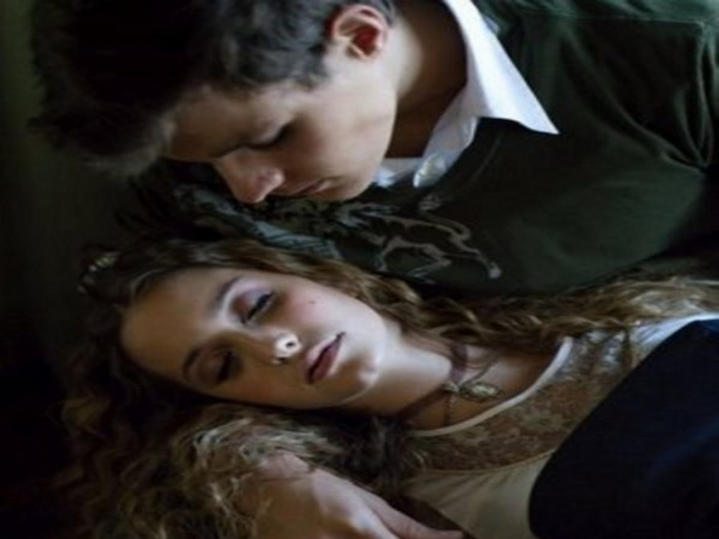
Todos siempre nos buscamos

Slide 26

Amamos……

Slide 27

Lloramos...

Slide 28
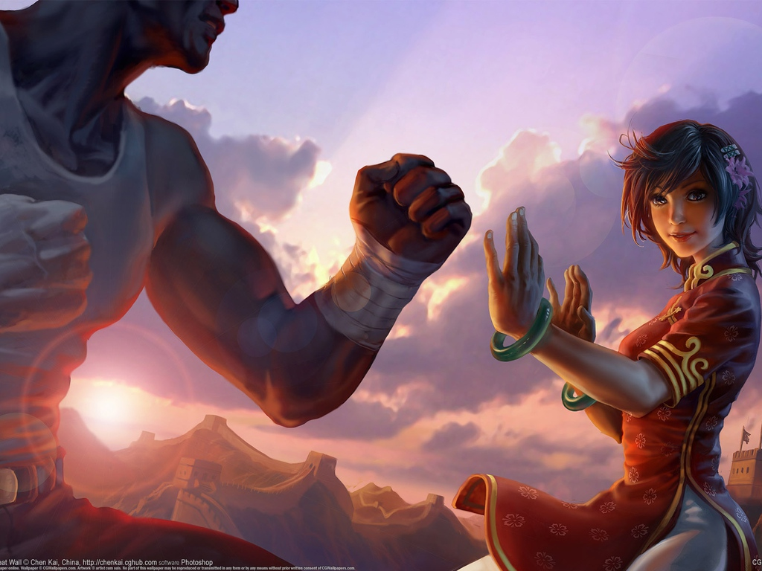
peleamos...

Slide 29

sabemos...
Roberto

Slide 30
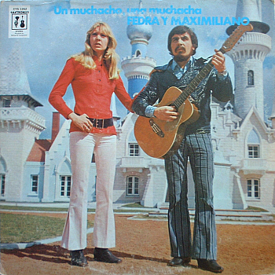
Roberto

Slide 31



Accede a la sección que desees desde aquí:
Propia Creación
De la Red
Dedicatorias | Fechas Especiales | Graciosos
Historia y Arte | Lugares | Musicales
Naturaleza y Ciencias | Política | Reflexión
Religiosos | Románticos | Salud
Dedicatorias | Fechas Especiales | Graciosos
Historia y Arte | Lugares | Musicales
Naturaleza y Ciencias | Política | Reflexión
Religiosos | Románticos | Salud
Si deseas recibir pps periódicamente en tu correo electrónico subscríbete aquí:

